Slide 1
К вопросу о проведении наземных геофизических работ при ГДП-200
Леденгский Р. А. (Норильский филиал ФГБУ «ВСЕГЕИ»)
2022

Slide 2
Рассошинская площадь (Республика Саха (Якутия))
2

Slide 3
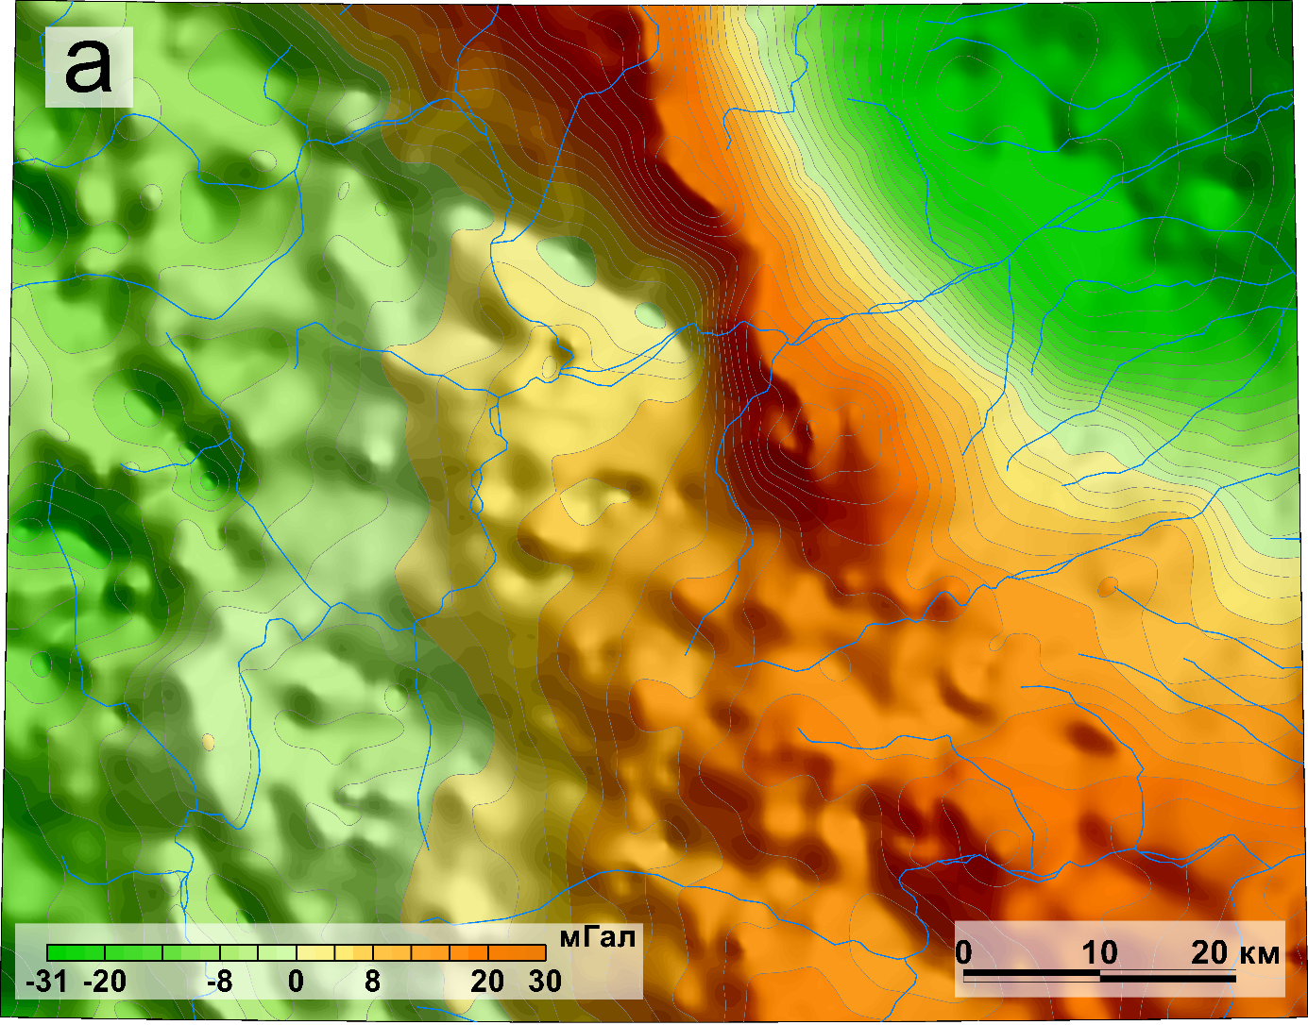
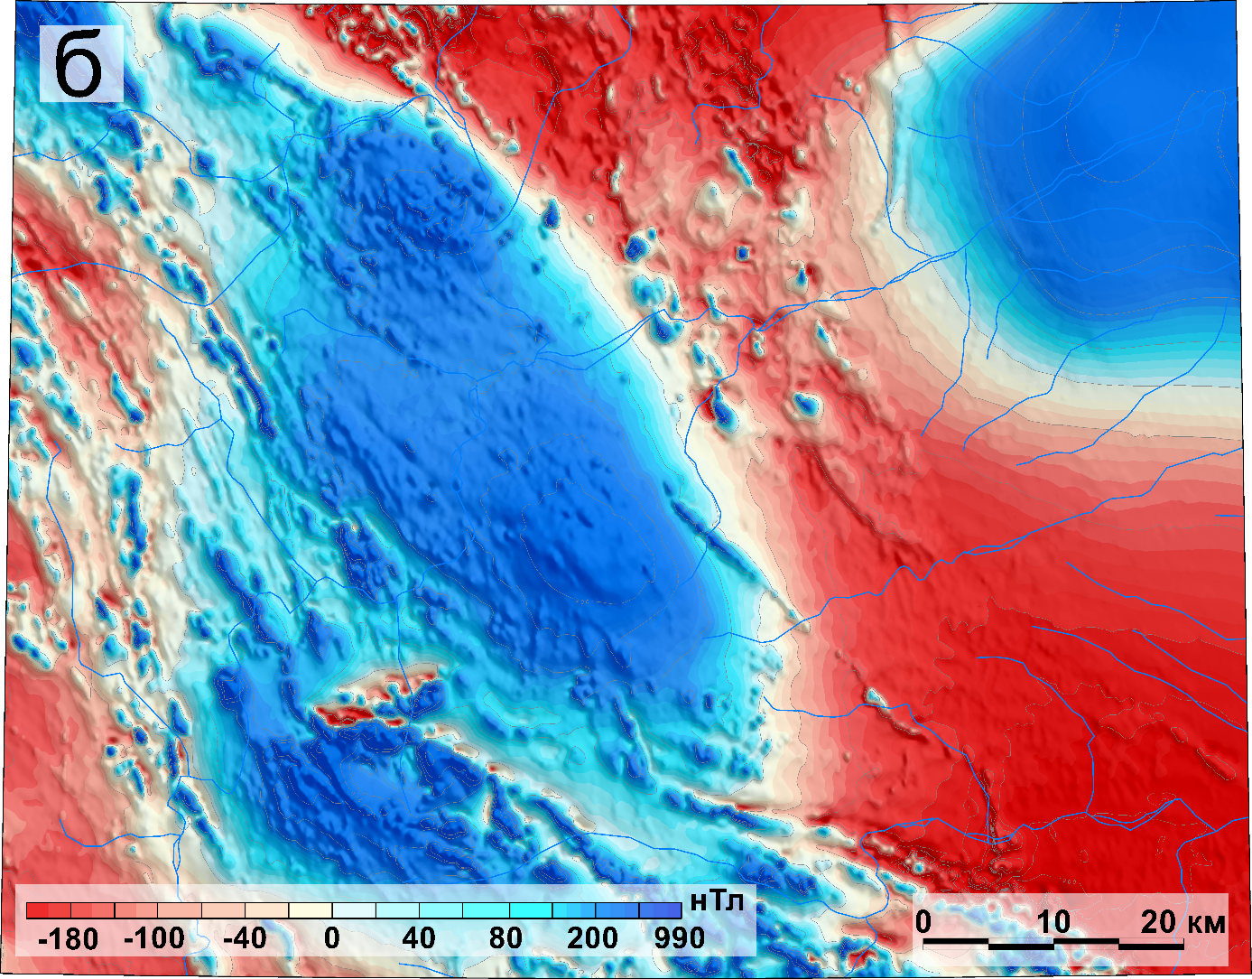
Карты потенциальных полей Рассошинской площади
а) поле силы тяжести; б) аномальное магнитное поле
3

Slide 4
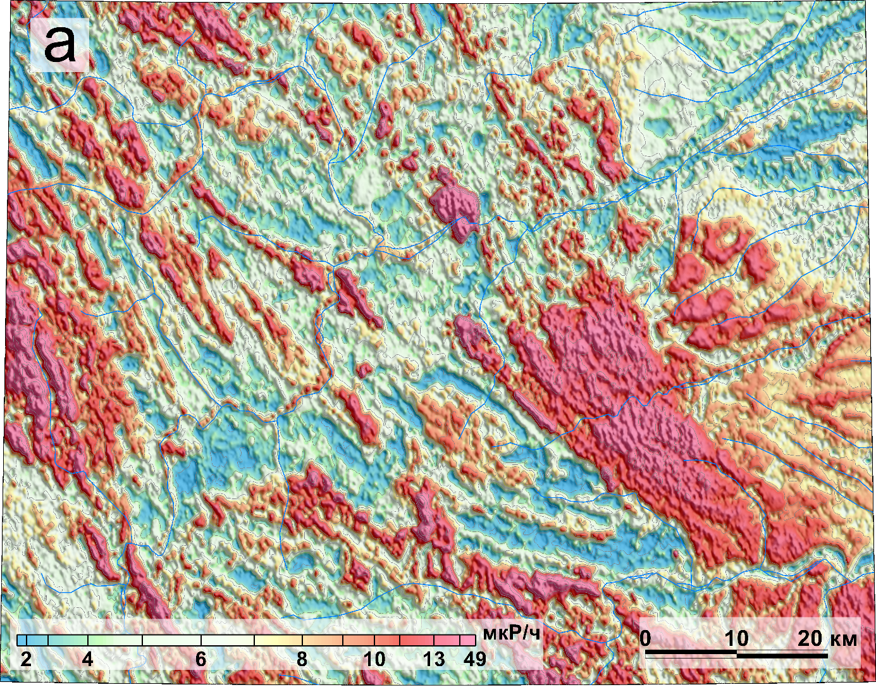
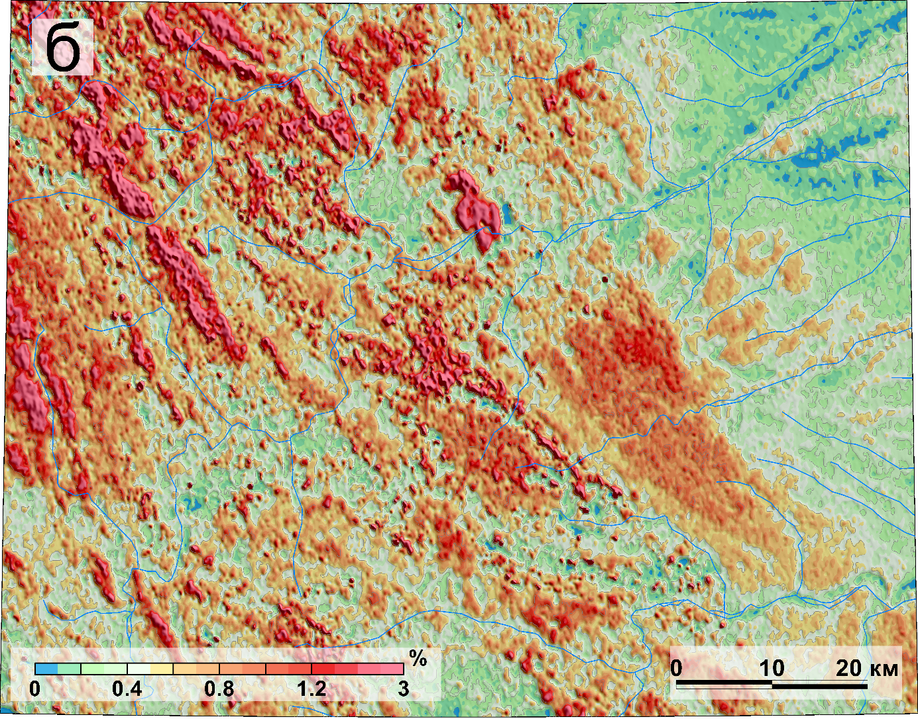
Карты радиогеохимических полей Рассошинской площади
а) мощность дозы суммарного гамма-излучения; б) мультипликативный параметр F=(U*K)/Th
4

Slide 5
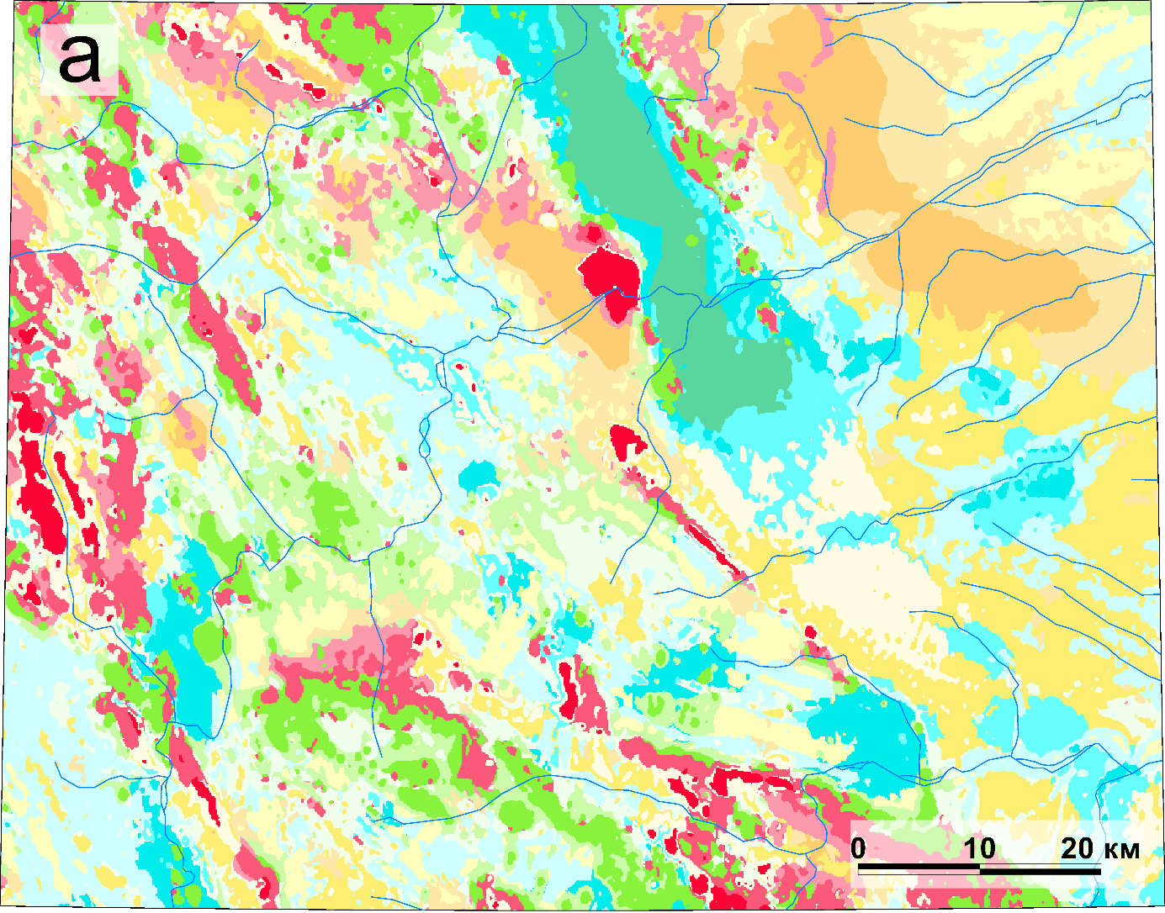
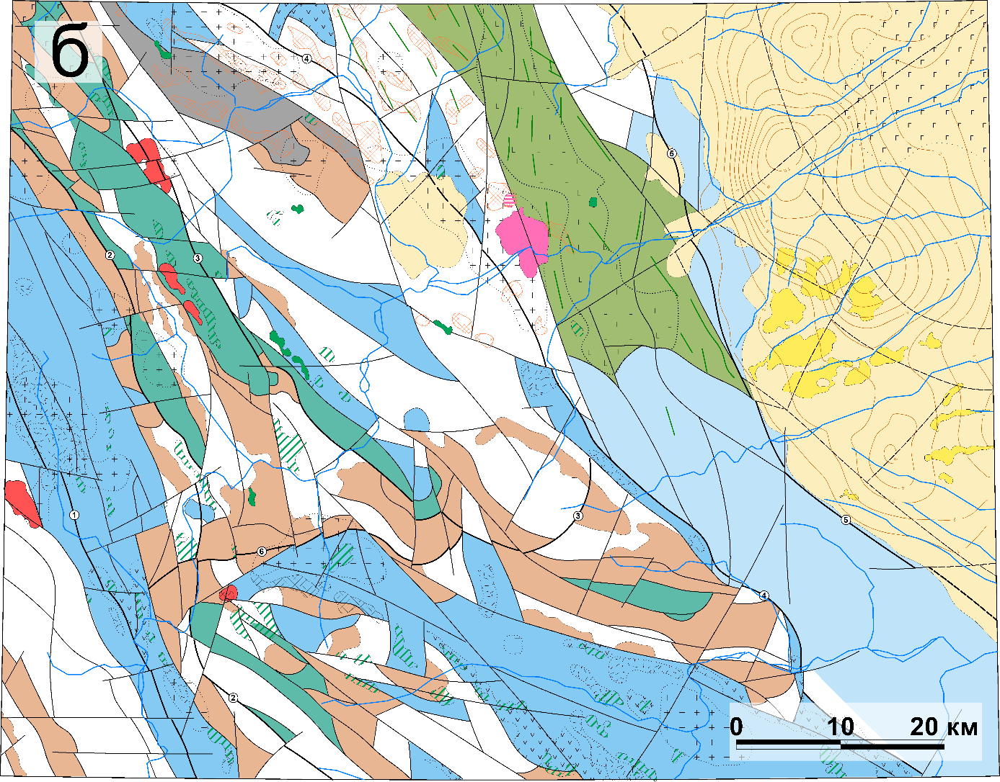
Картирование геологического строения Рассошинской площади по геофизическим материалам
а) схема районирования геофизических полей; б) схема комплексной интерпретации
5

Slide 6
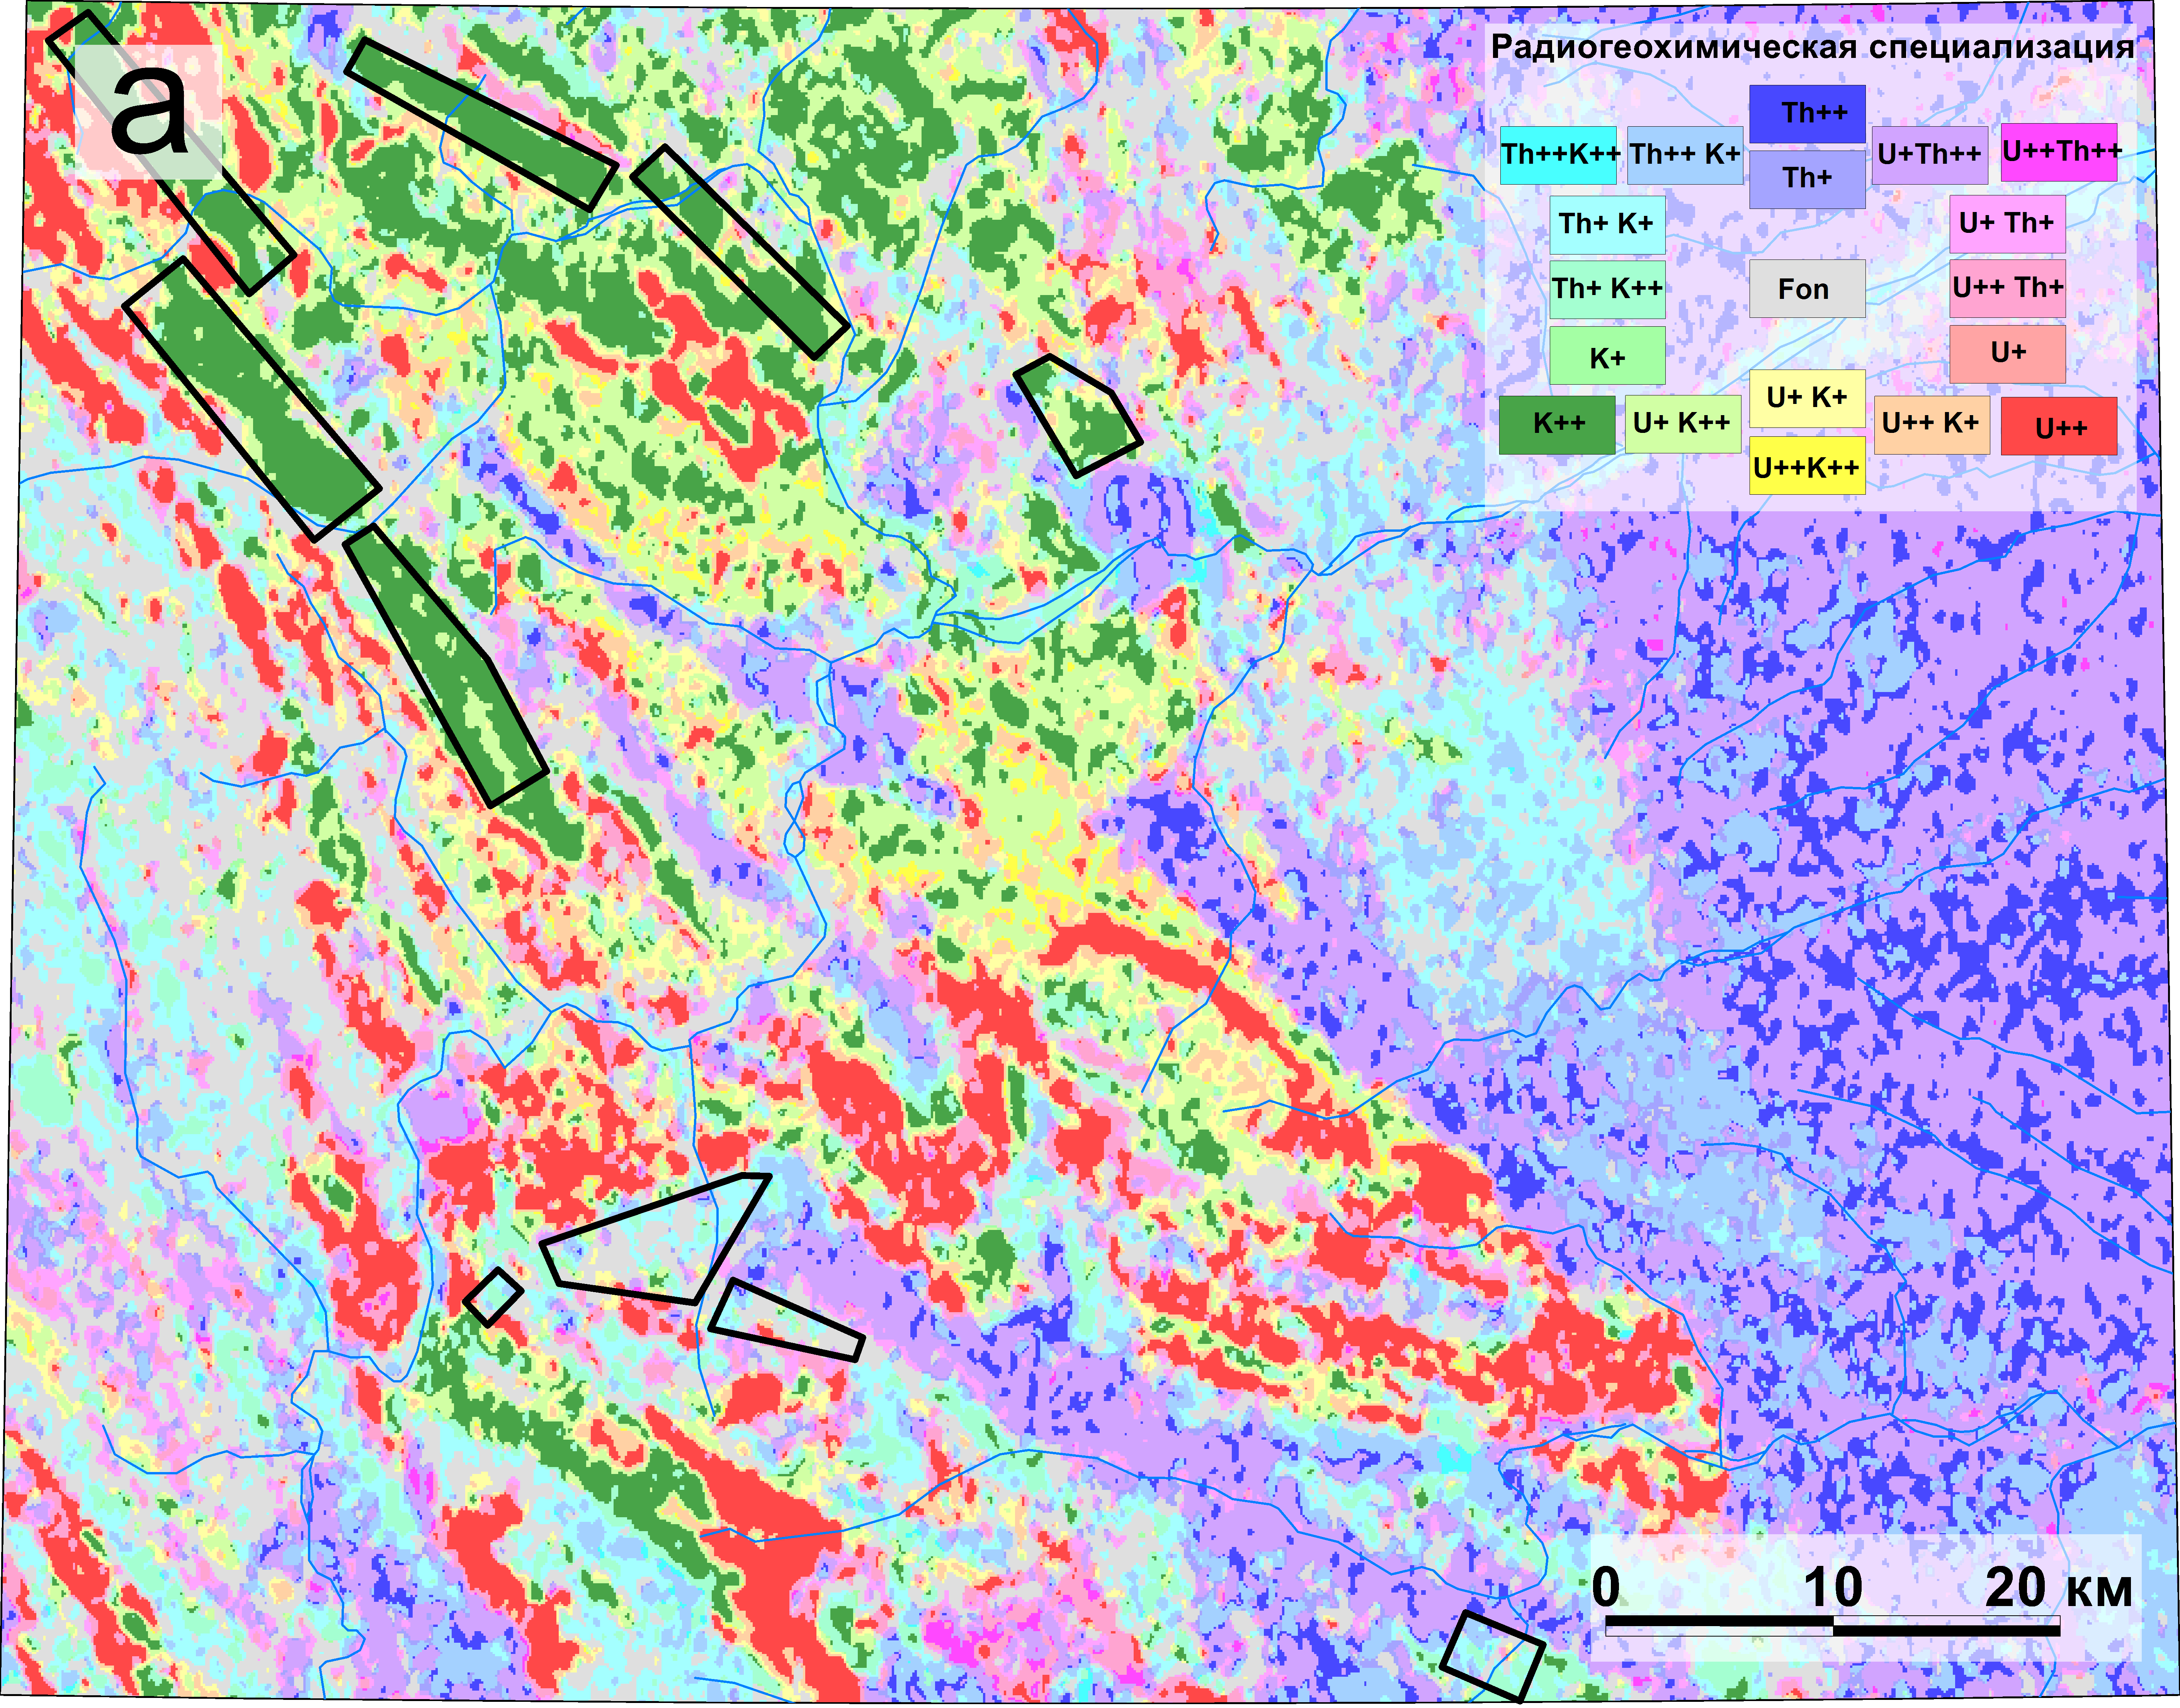
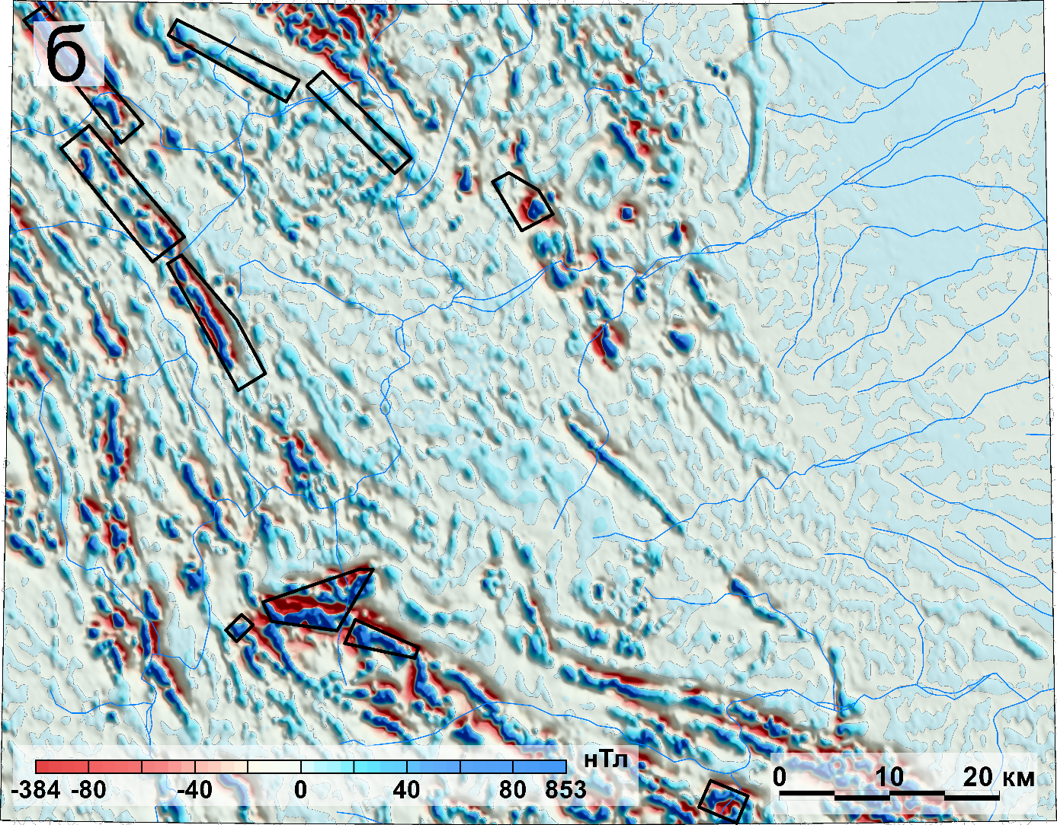
Перспективные участки Рассошинской площади на выявление рудной минерализации
а – сводная радиогеохимическая карта (АРК); б – локальная составляющая магнитного поля
6

Slide 7
Результаты интерпретации материалов аэрогеофизической съемки Рассошинской площади
В результате, интерпретация геофизических материалов на Рассошинской площади позволила:
1. Уточнить геологическое строение площади с картированием стратиграфических таксонов;
2. Выделить участки перспективные на обнаружение оруденения. Наибольший интерес представляет участок «Рассошинский», перспективный на медно-порфировый тип оруденения.
7

Slide 8
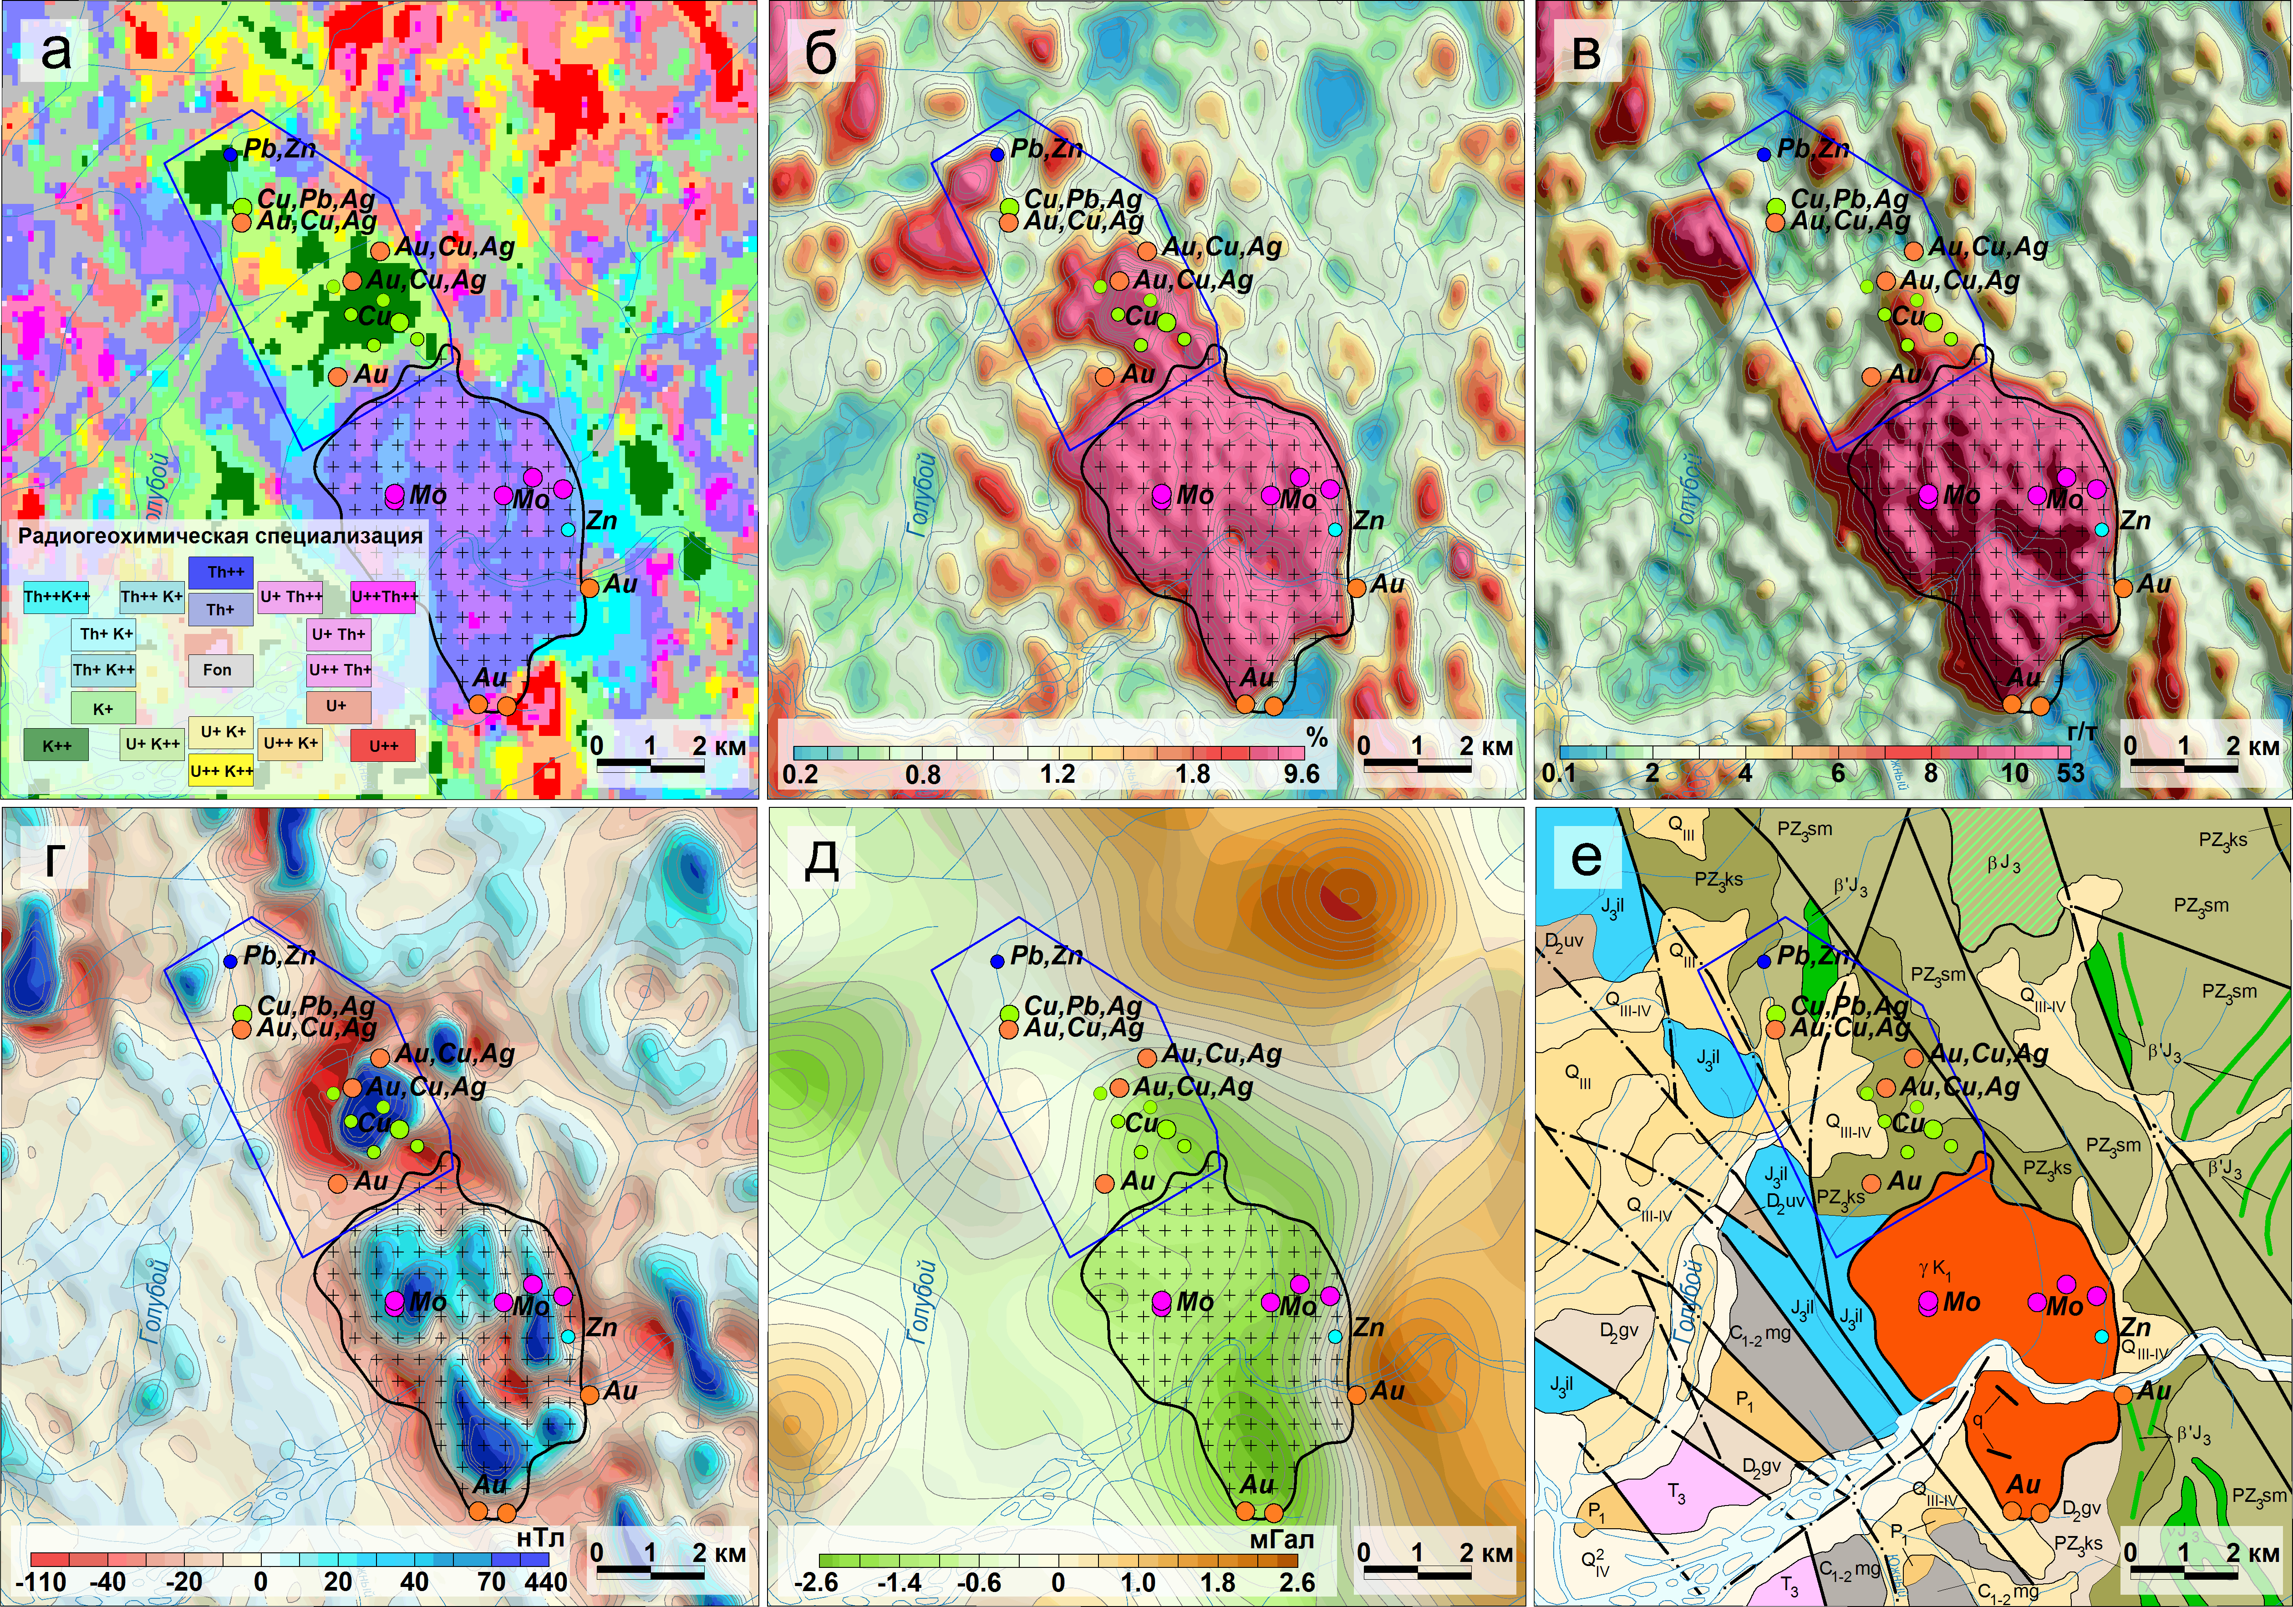
Положение участка «Рассошинский» в геофизических полях
а) радиогеохимическая зональность; б) содержания калия; в) содержания тория; г) локальная составляющая магнитного поля; д) локальная составляющая поля силы тяжести; е) геологическое строение.
8

Slide 9
1. Как проверить достоверность результатов интерпретации геолого-геофизических данных?
2. Как убедиться в обоснованности выделения перспективных участков по аэрогеофизическим данным?
3. Как повысить инвестиционную привлекательность выделенных перспективных участков?
9

Slide 10
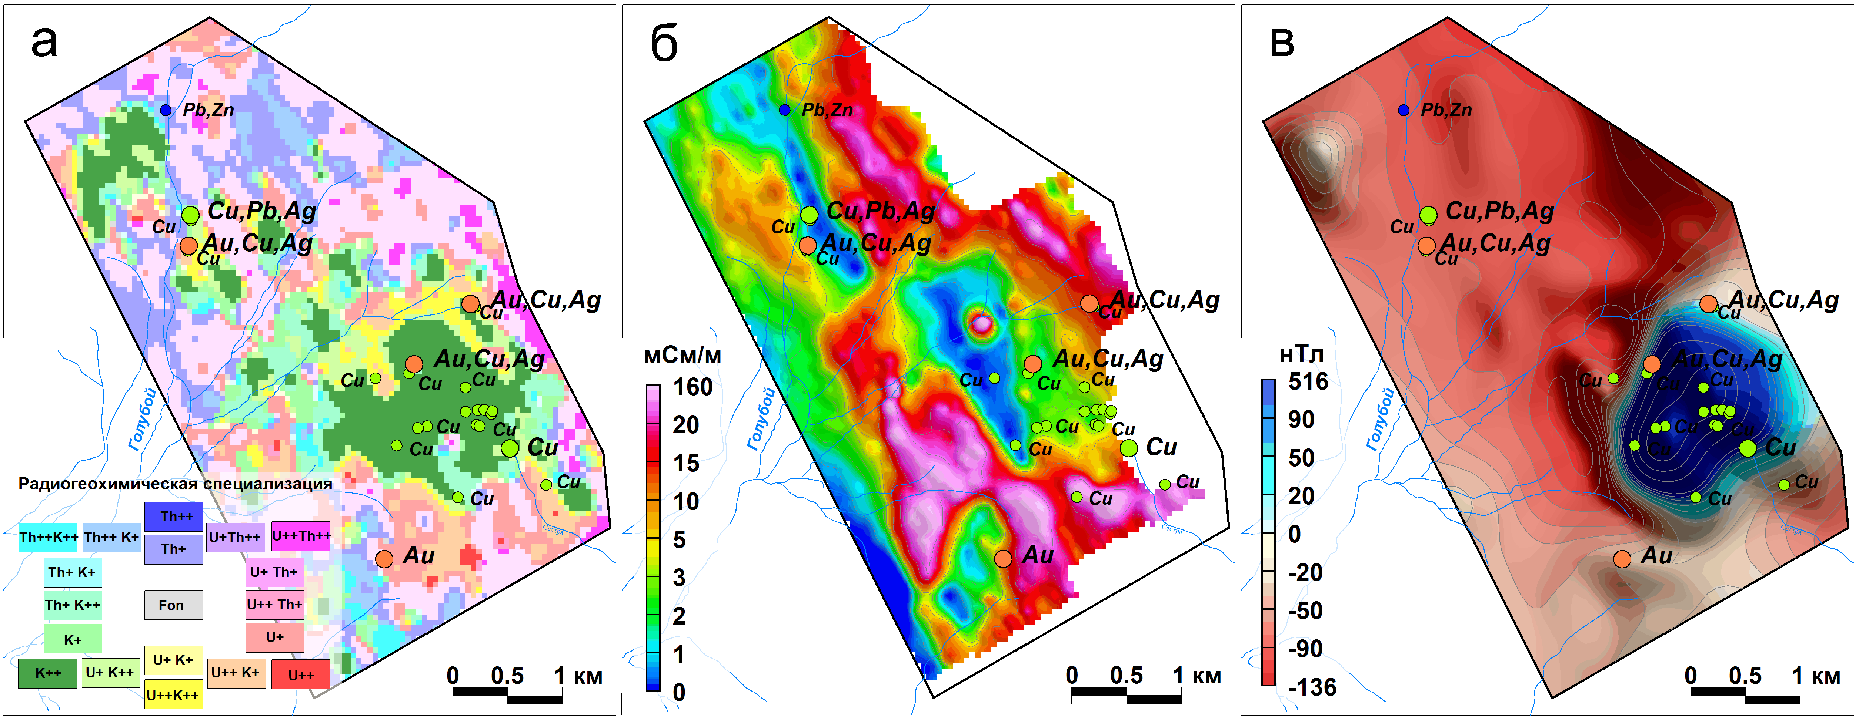
Наземные геолого-геофизические работы на участке «Рассошинский»
а) сводная радиогеохимическая карта; б) кажущаяся удельная электропроводность; в) аномальное магнитное поле
10

Slide 11
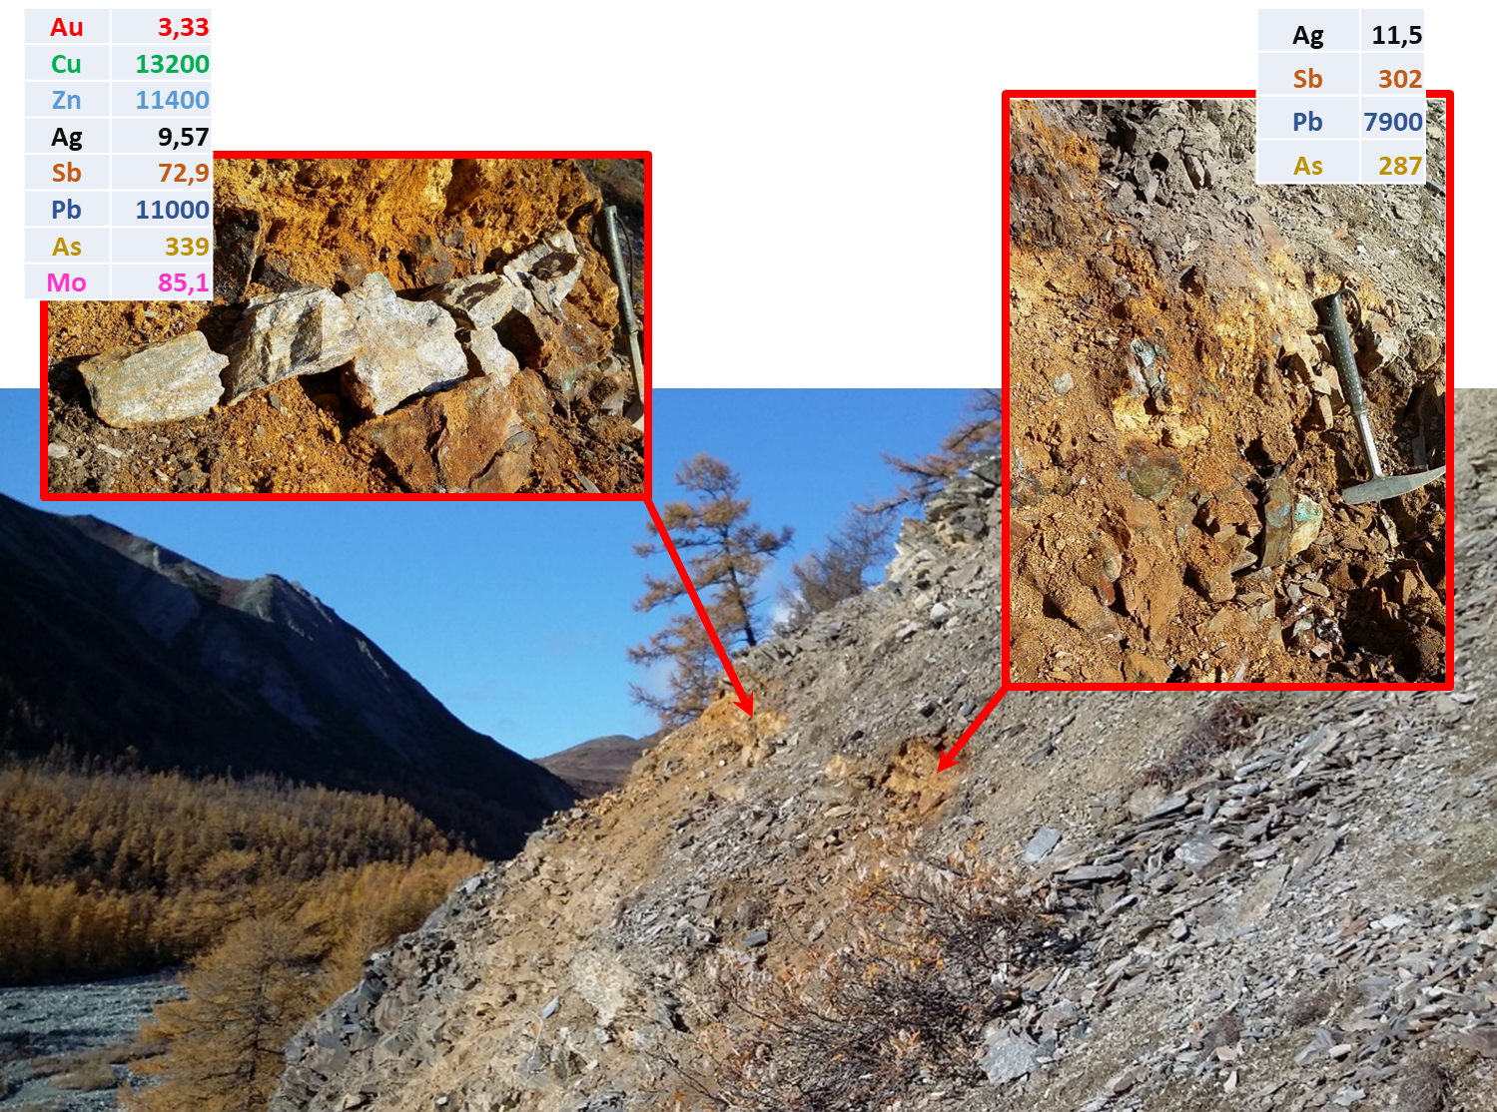
Пример точки отбора штуфных проб на участке «Рассошинский»
11

Slide 12
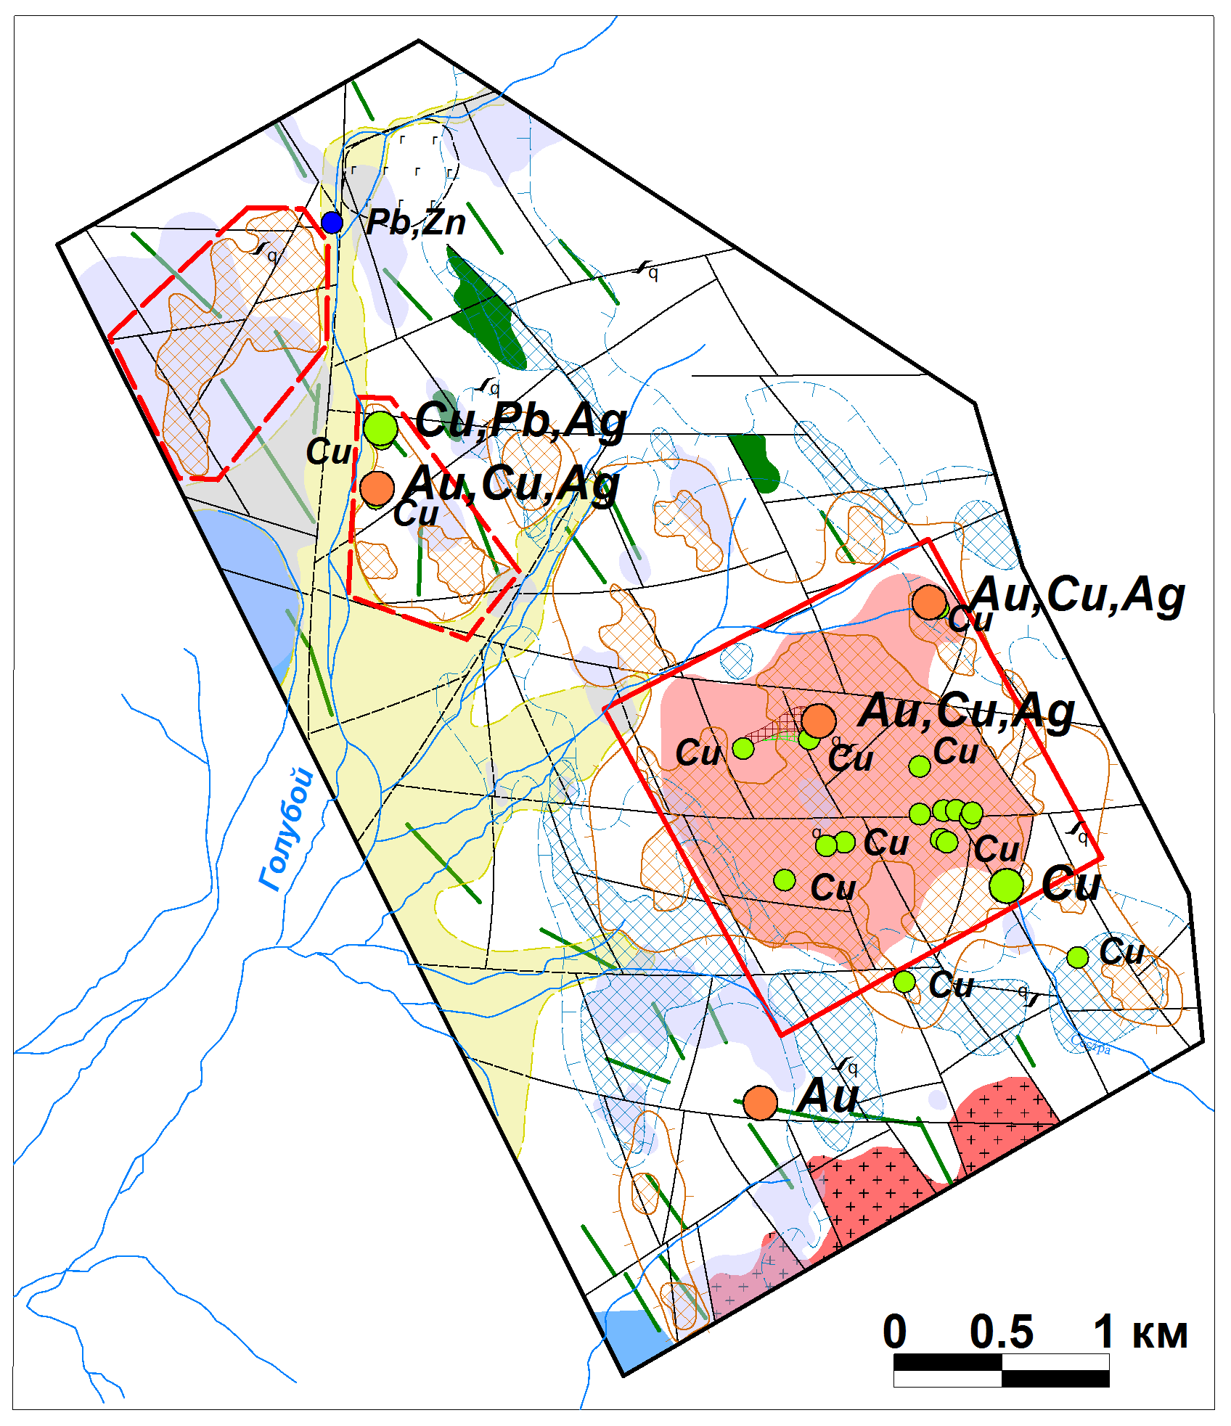
Результаты геологической интерпретации наземных геофизических работ участка «Рассошинский»
12

Slide 13
Результаты комплексной интерпретации разномасштабных геофизических материалов на Рассошинской площади
В итоге, методический подход прогнозирования гидротермально-метасоматического оруденения на основе геофизических материалов на примере «Рассошинского» участка показал свою высокую поисковую эффективность. Всего через полтора года после начала аэрогеофизической съемки на Рассошинской площади были получены геологические и минерагенические данные, подтверждающие наличие структуры с золото-медно-полиметаллическим оруденением.
13

Slide 14
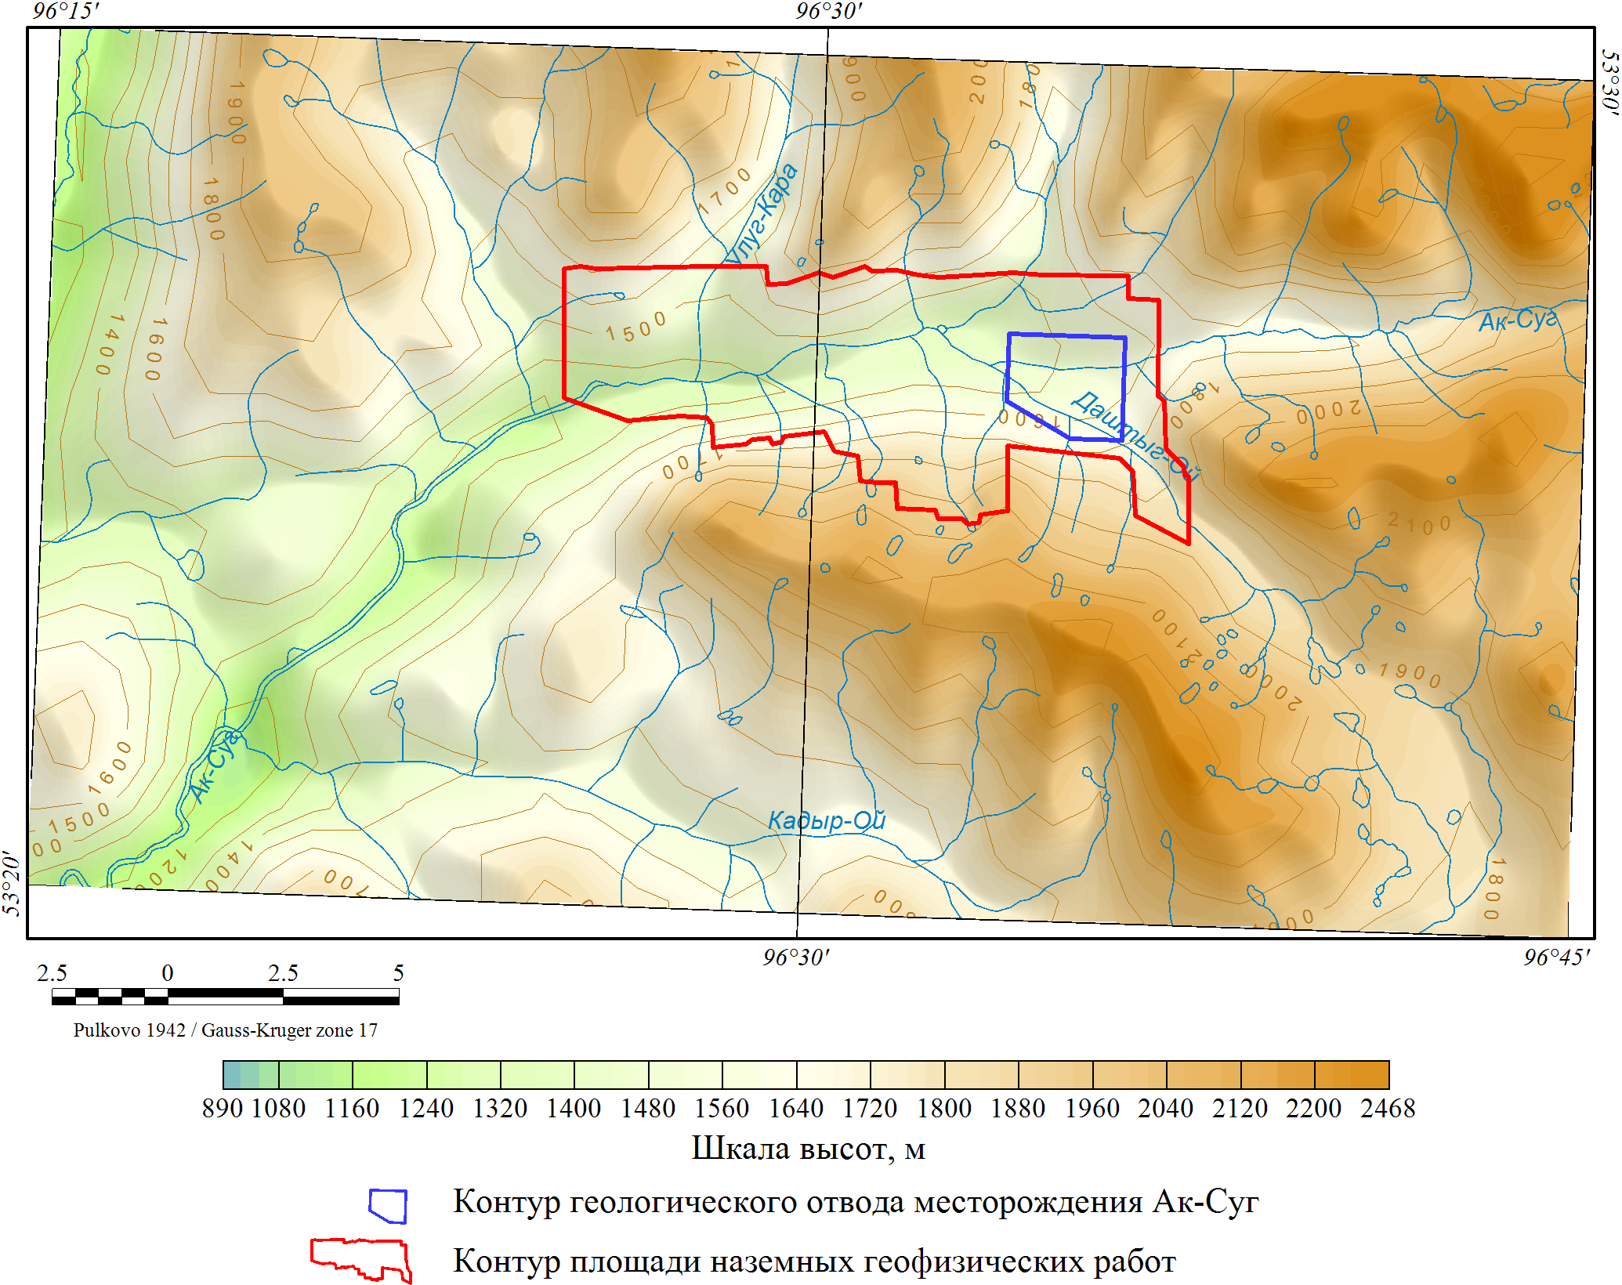
Пример проведения наземных геофизических работ в пределах Ак-Сугского рудного узла (Тыва)
с целью обнаружение медно-молибден-порфирового с золотом оруденения
14

Slide 15
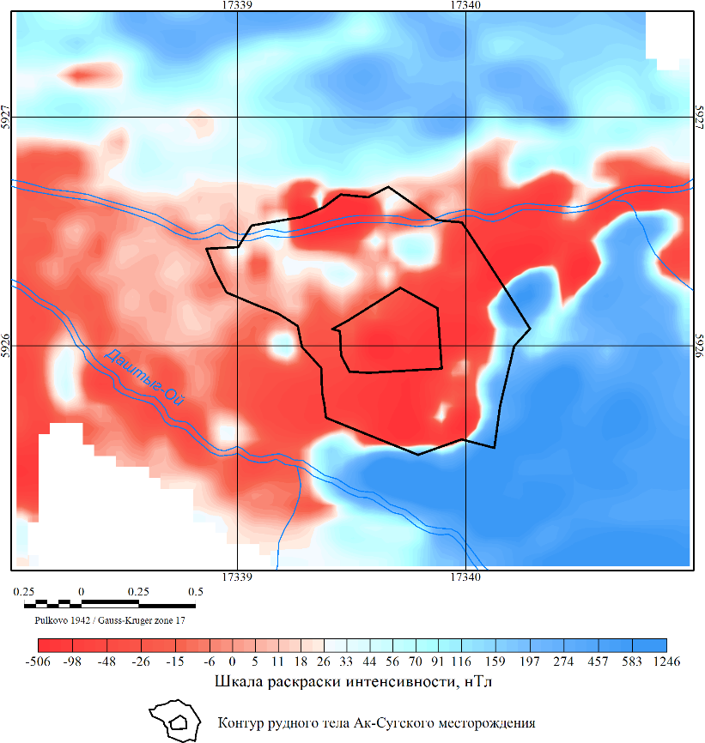
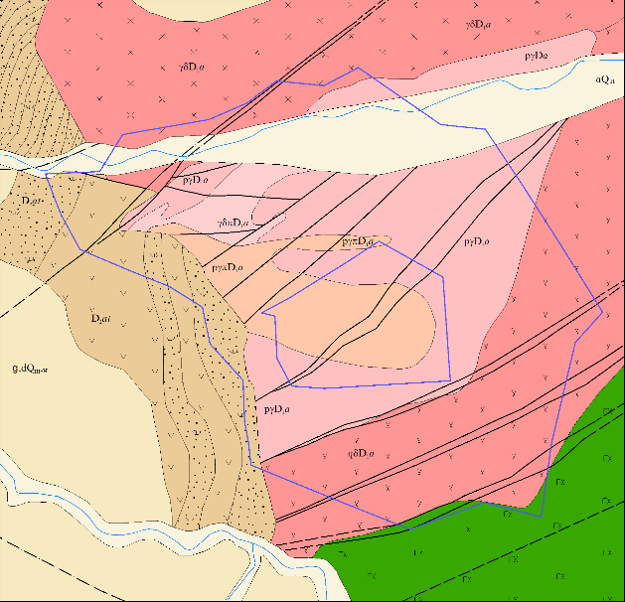
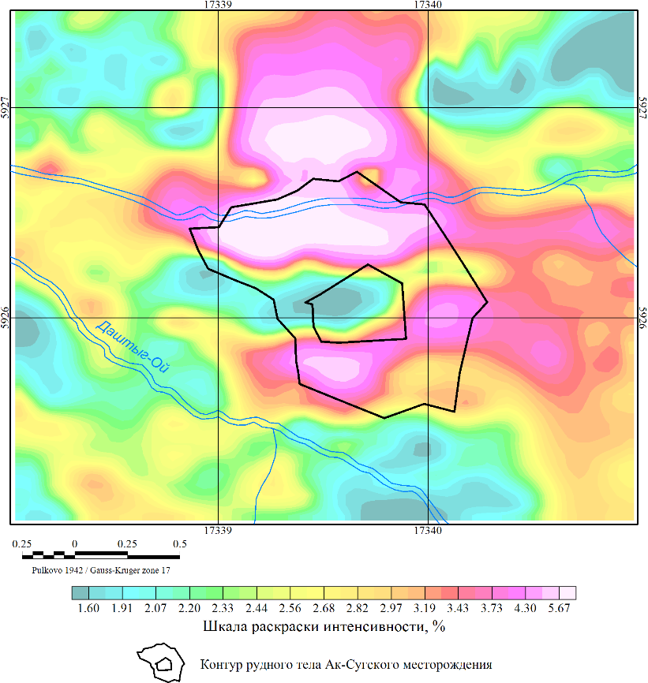
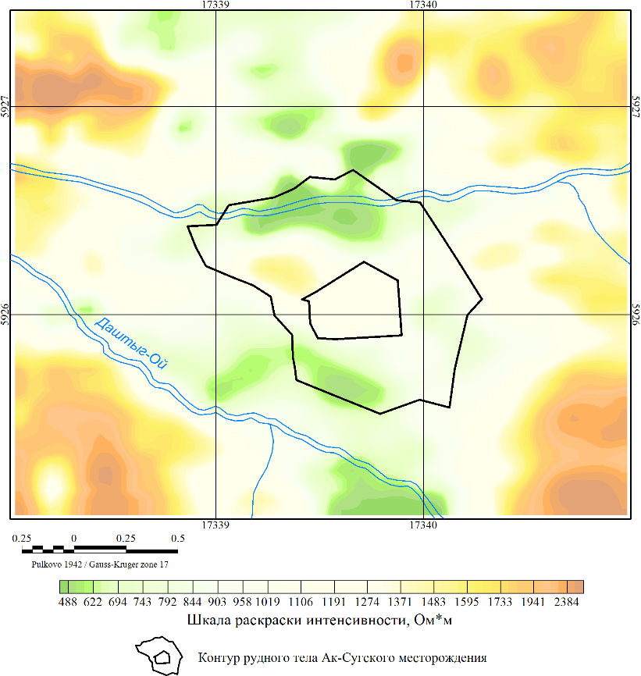
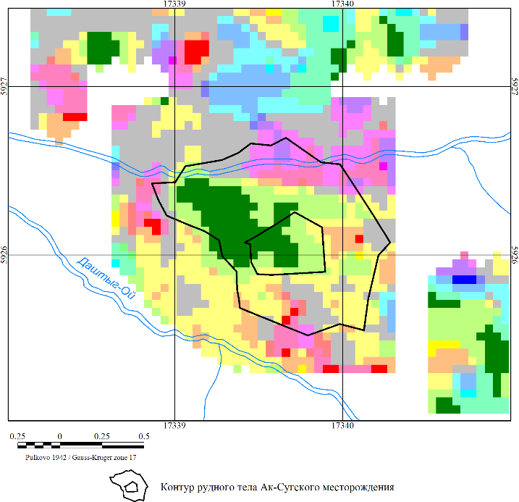
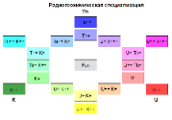
Результаты наземных геофизических работ в пределах Ак-Сугского рудного узла
В
А
Г
А – карта аномального магнитного поля;
Б – карта кажущегося электрического сопротивления; В – геологическая карта участка Ак-Суг (по Забелину В.И.); Г – карта кажущейся поляризуемости; Д – сводная радиогеохимическая карта.
Б
Д
15

Slide 16
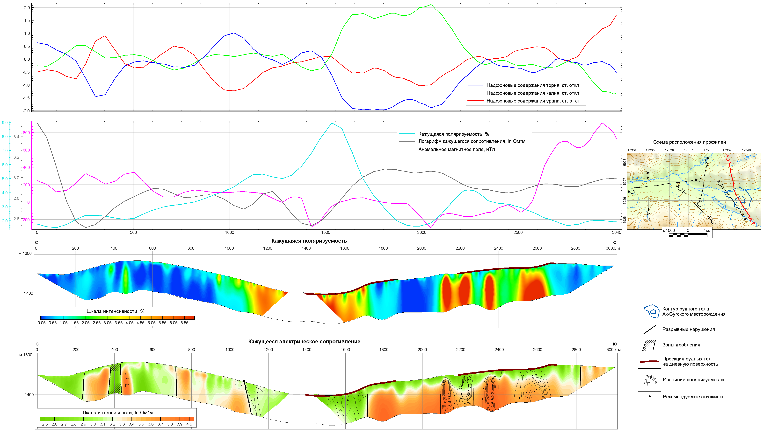
Геоэлектрический разрез через Ак-Сугское медно-молибден-порфировое месторождение
16

Slide 17
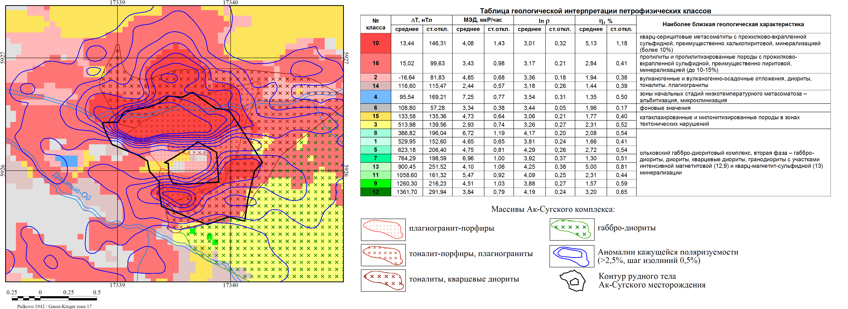
Карта прогнозно-поисковой интерпретации в пределах участка Ак-Суг
17

Slide 18
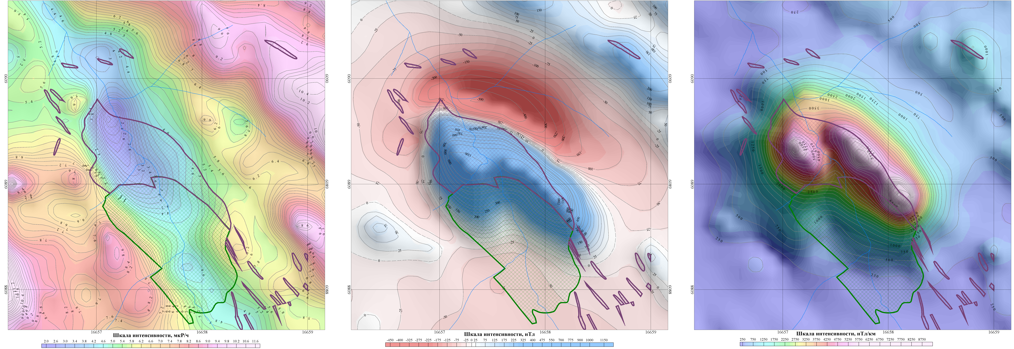
Пример проведения наземных геофизических работ в пределах Кингашского медно-никелевого месторождения
Карта мощности дозы суммарного гамма-излучения
Карта аномального магнитного поля
Карта полного градиента вектора магнитной индукции
18

Slide 19
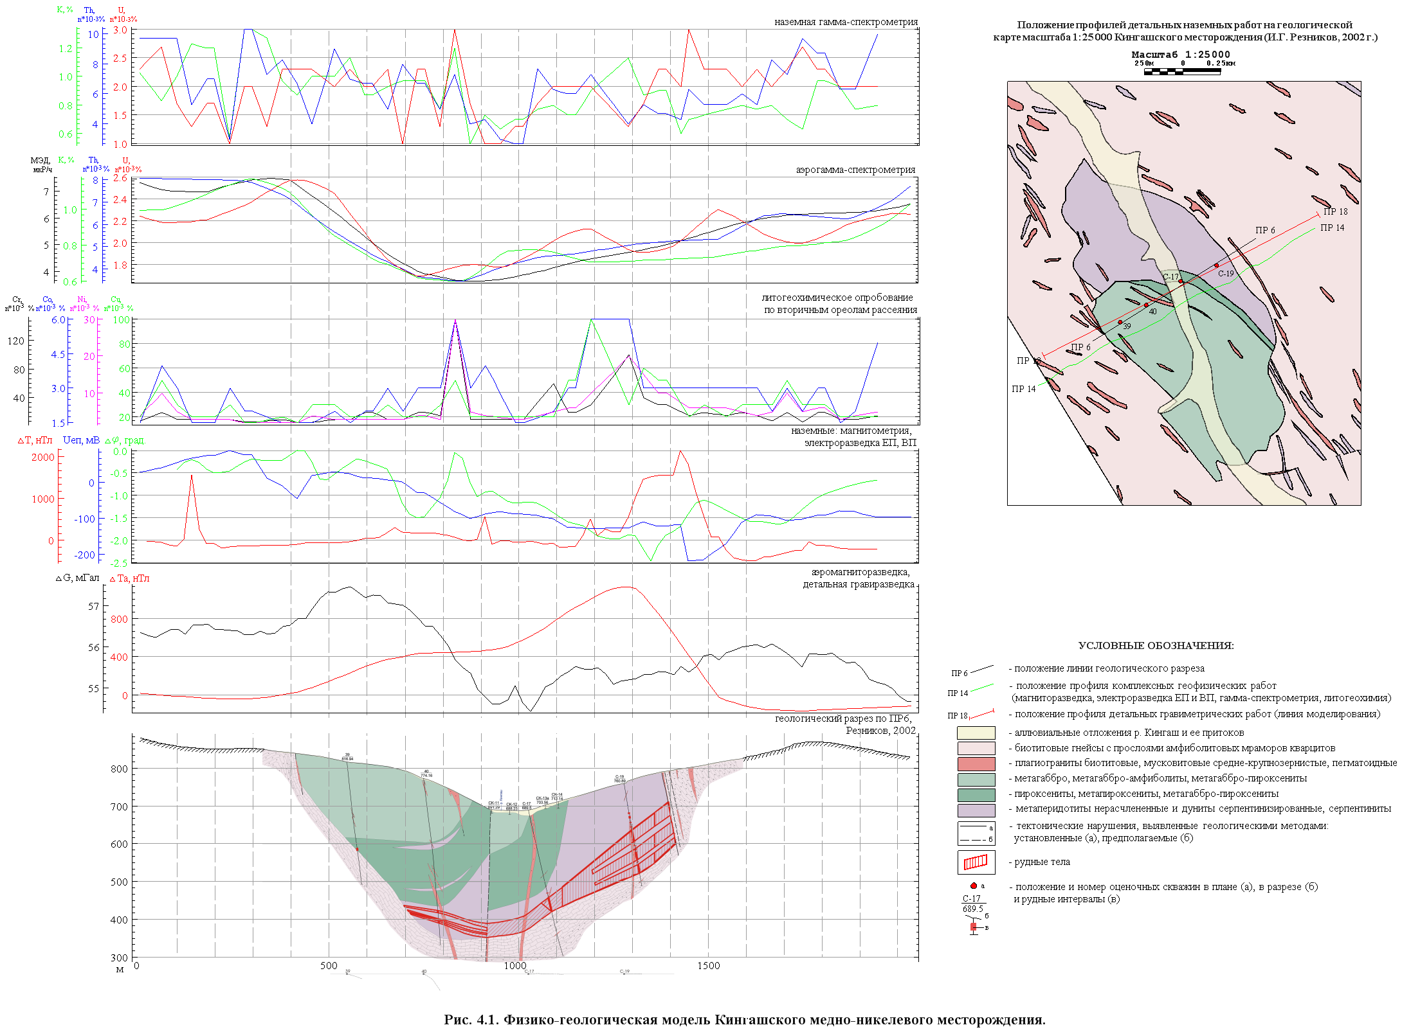
Физико-геологическая модель Кингашского медно-никелевого месторождения
19

Slide 20
Таким образом, наземные геолого-геофизические работы позволяют:
1. Заверять аэрогеофизические аномалии, уточняя их геологической природу и границы на поверхности;
2. Картировать рудоперспективные объекты (минерализованные тела, интрузивные образования, зоны развития гидротермально-метасоматических изменений, дробления, окварцевания, разрывных нарушений);
3. Проверять обоснованность прогнозных построений и достоверность выделения перспективных участков по аэрогеофизическим данным;
4. Выделять и ранжировать участки, перспективные на обнаружение рудной минерализации, c подсчетом прогнозных ресурсов;
5. Предлагать рекомендации для постановки и проведения детальных поисковых и горно-буровых работ.
Комплекс работ, как правило, включает магниторазведку, гамма-спектрометрию, электроразведку (в различных модификациях) и литохимическое опробование.
20

Slide 21
Заключение
Современная геофизическая основа – это не только уточнение геологического строения территории, но и очередной шаг к созданию базы перспективных участков для поисковой стадии на твердые полезные ископаемые.
Комплекс наземных геофизических работ должен быть обязательно включен в ГДП-200, что существенно повысит как эффективность и результативность всего геологоразведочного процесса в целом, так и инвестиционную привлекательность перспективных участков.
21

Slide 22
БЛАГОДАРЮ ЗА ВНИМАНИЕ!
663300 РОССИЯ, Норильск, а/я 1330
тел/факс (3919) 46-83-49
Норильский филиал ФГБУ «ВСЕГЕИ»
www.nfvsegei.com
e-mail: nfvsegei@gmail.com, nfvsegei@mail.ru

